Slide 2
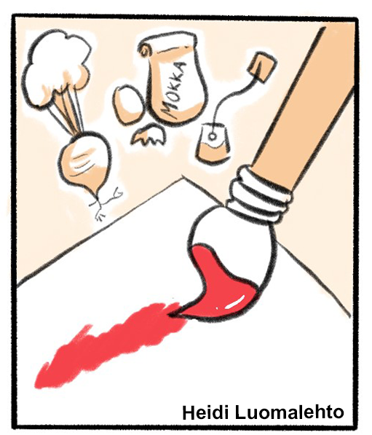
Hiilineutraalius ja kiertotalous
ymmärtää hiilineutraalisuuden ja kiertotalouden periaatteet

Slide 3
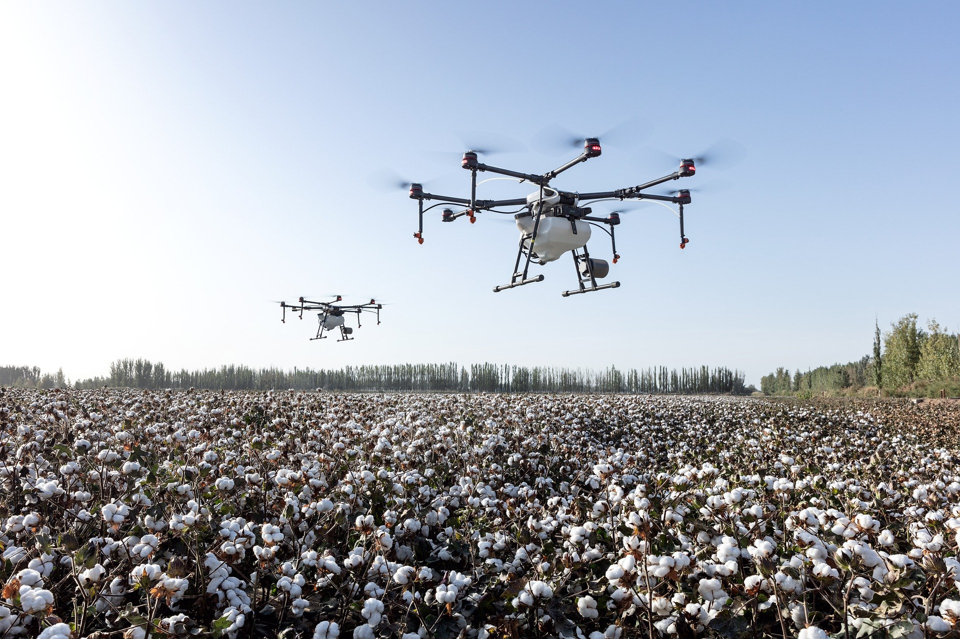
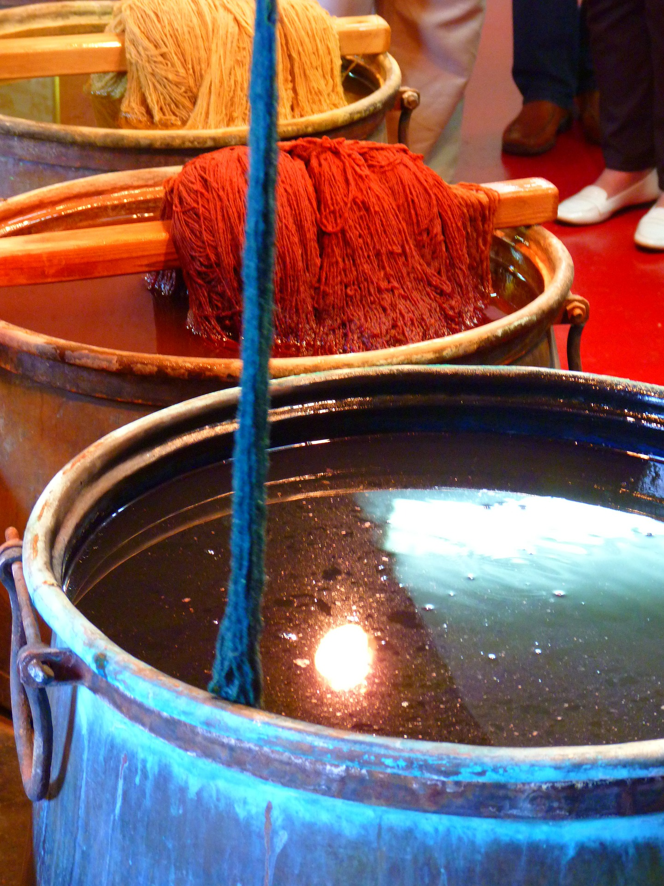
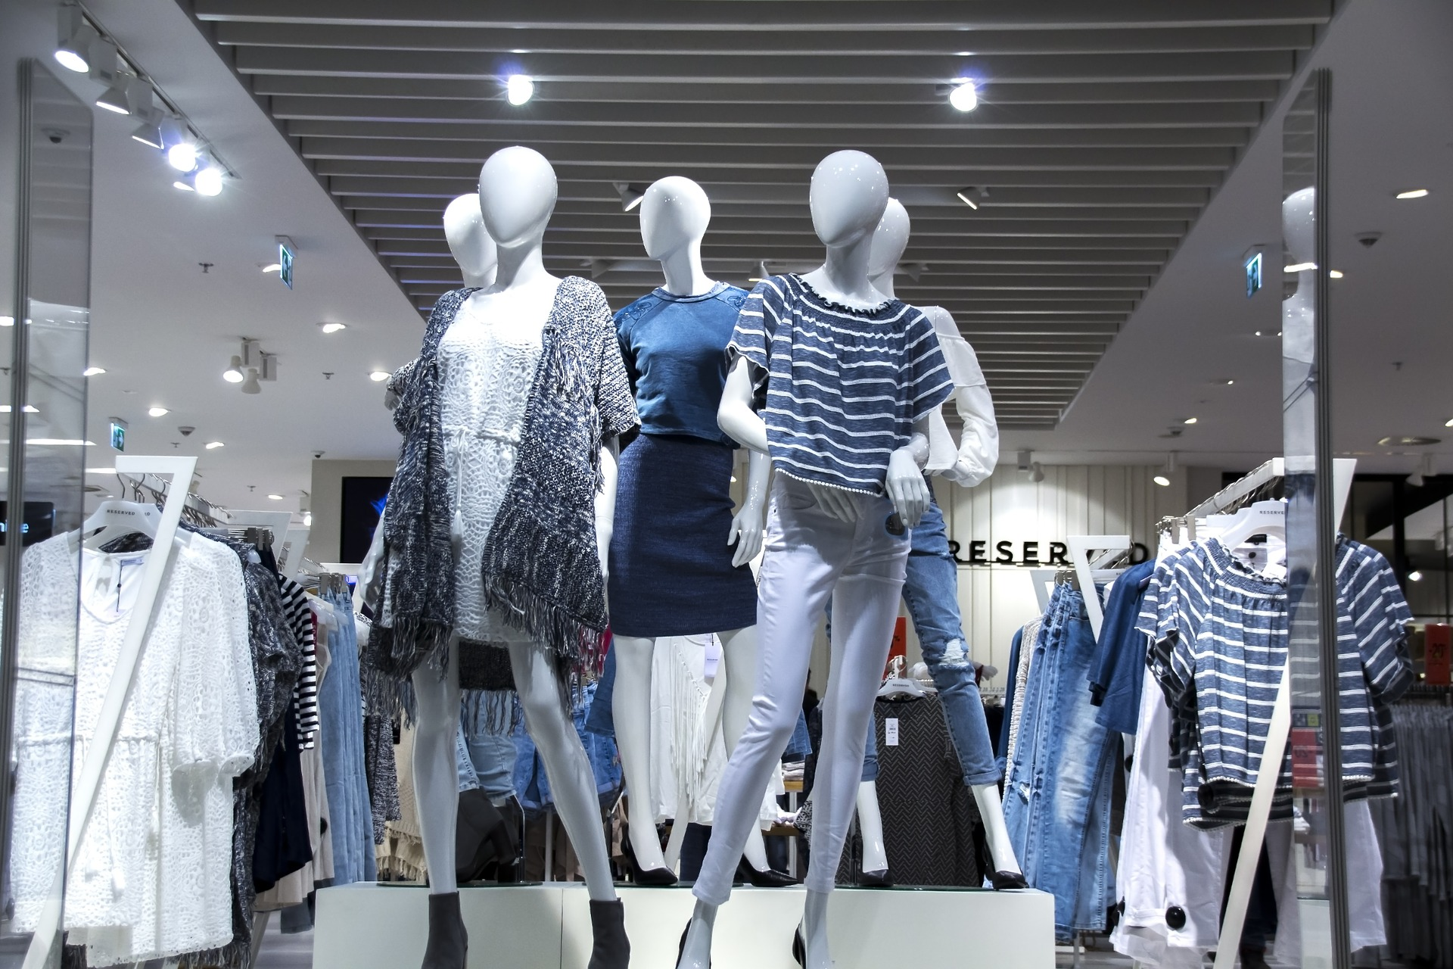

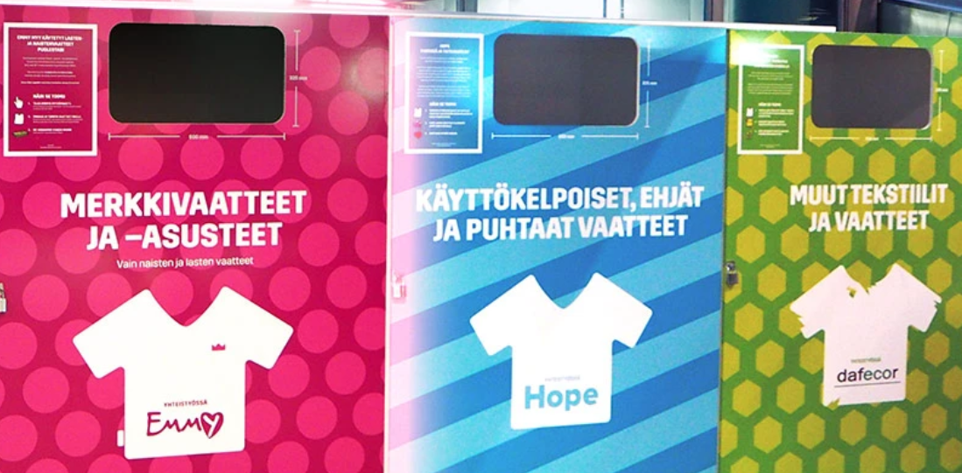
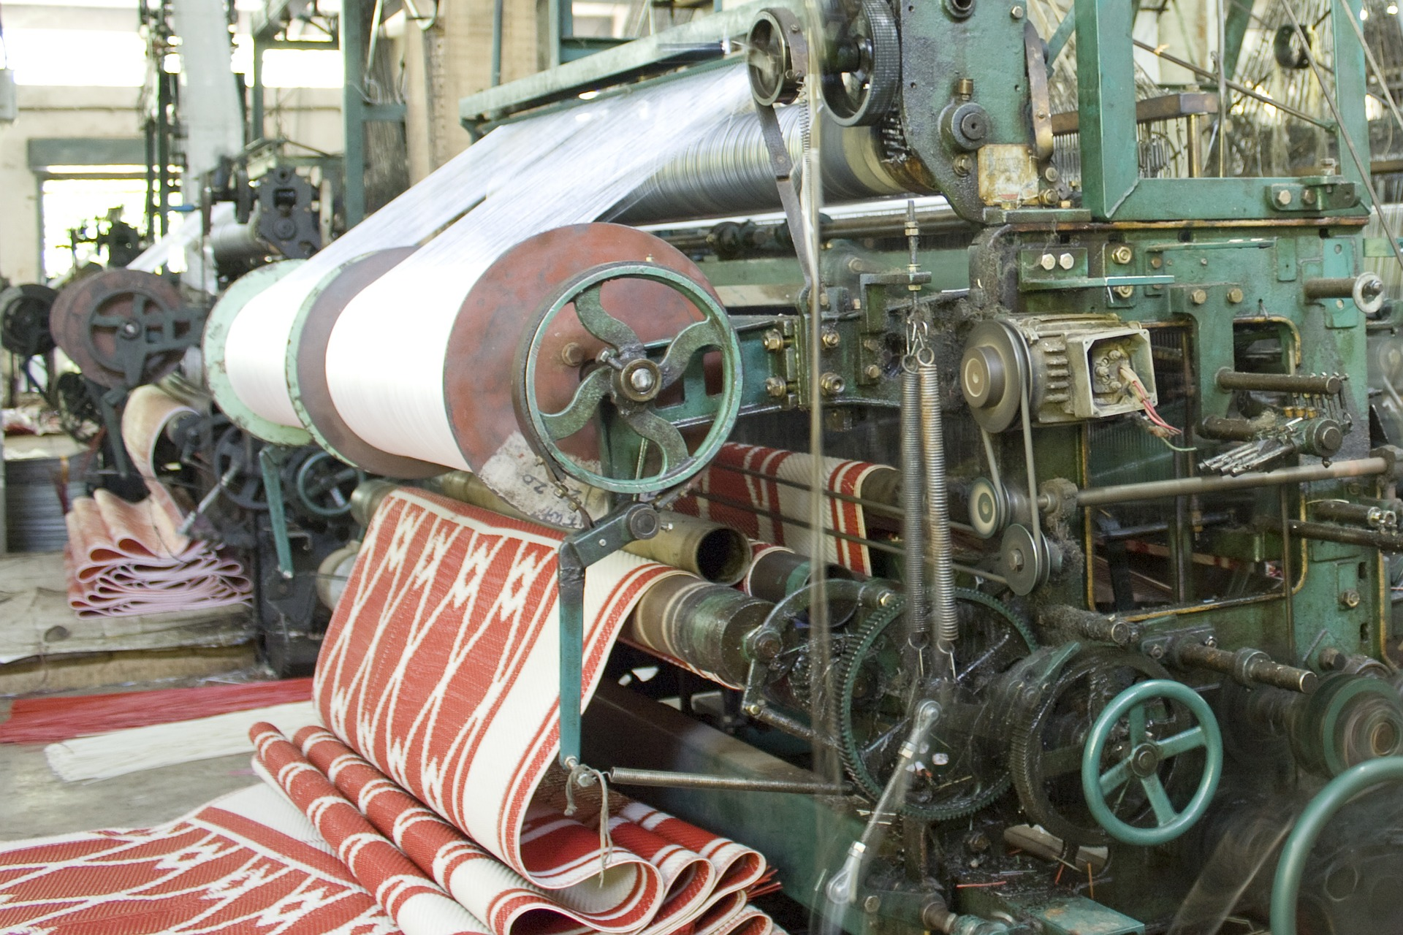
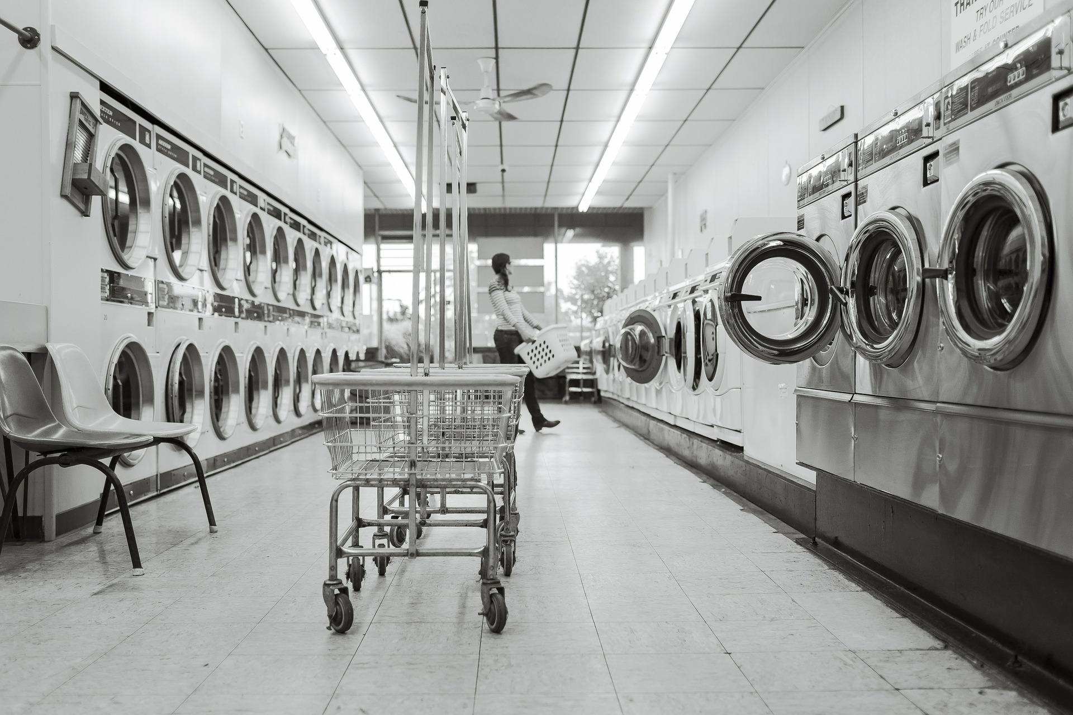
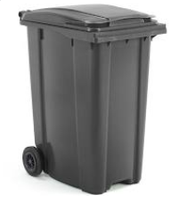
Lineaarinen talousmalli on tullut tiensä päähän
PANOKSET: ENERGIAA, VETTÄ, MATERIAALEJA, KEMIKAALEJA
LUONNONVARAT ja RAAKA-AINETUOTANTO
VALMISTUSPROSESSI
JAKELU
KÄYTTÖ
JÄTEHUOLTO
KIERRÄTYS!
SIVUTUOTTEET: PÄÄSTÖJÄ, JÄTTEITÄ
Kuvat: Pixabay, Emmy, ajtuotteet

Slide 4
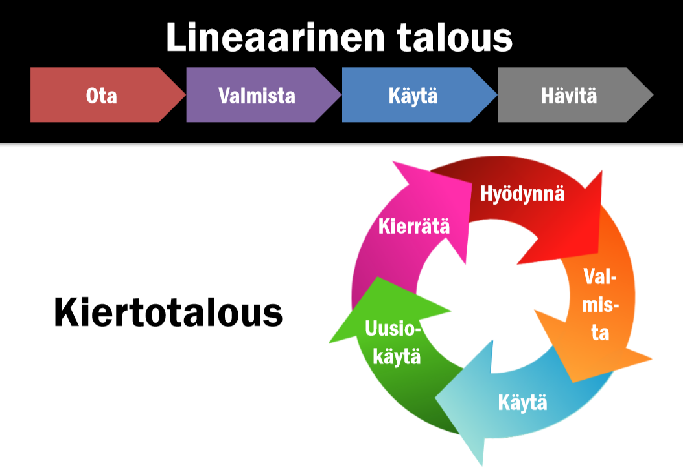
Ratkaisuna kiertotalous
Kuva: Sitra

Slide 5
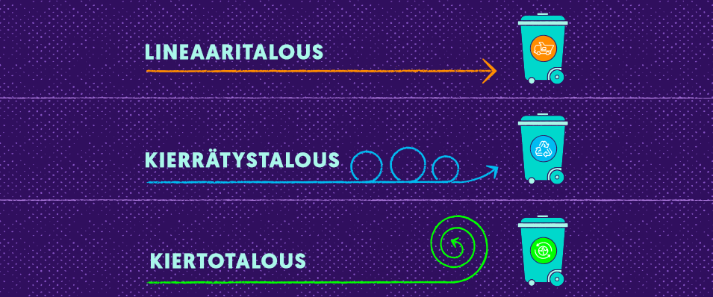
Kuva: TAT
Notes:
Maailman väestönkasvu lisää raaka-aineiden ja muiden resurssien kysyntää, vaikka samaan aikaan raaka-ainevarannot ovat rajallisia. Varantojen käyttöönotolla on myös haitallisia vaikutuksia ympäristöön ja ilmastoon, kun energiankulutus lisääntyy ja hiilidioksidipäästöt kasvavat. Materiaalien älykkäällä uudelleen käytöllä voidaan vähentää päästöjen määrää.

Slide 6

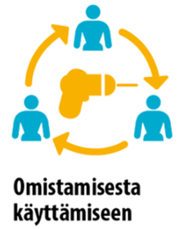
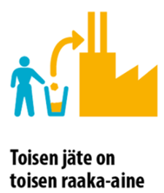
Kiertotalous tiivistettynä
Tuotteet ja palvelut suunnitellaan niin, että ne on mahdollista päivittää, käyttää uudestaan, uudelleenvalmistaa tai kierrättää raaka-aineeksi. Elinkaari on mahdollisimman pitkä!
Kaikkea ei tarvitse omistaa! Useita tavaroita ei tarvitse niin usein, että ne pitäisi omistaa itse. Tavaran sijaan voi ostaa tuotteen palveluna. Silloin ei tarvitse huolehtia säilytyksestä eikä huollosta. Useampi käyttäjä pääsee käyttämään yksittäisiä esineitä ja tavaroita yhteiskäytössä.
Tuotannossa syntyvä hukka voidaan hyödyntää toisaalla! Jätteet, materiaalit ja energia voidaan hyödyntää resurssitehokkaasti joko samassa tai jossain toisessa arvoketjussa raaka-aineena tai materiaalina.
Kuvat ja lähde: Sitra

Slide 7
kiertotalous
tavoitteena on säästää luonnonvaroja ja hyödyntää materiaalit tehokkaasti ja kestävästi
säilyttää luontopääomaa säästämällä uusiutumattomia luonnonvaroja ja tasapainottamalla uusiutuvia raaka-ainevirtoja
tavoitteena on suunnitella ja valmistaa tuotteet siten, että ne pysyvät käytössä ja kierrossa mahdollisimman pitkään
resurssit säilytetään taloudessa silloin, kun tuote on saavuttanut käyttöikänsä lopun
Huom! kierrätys on vain osa kiertotaloutta
kierrätyksessä keskitytään löytämään käyttötarkoituksia jo syntyneelle jätteelle
Notes:
Yhtenä ratkaisuna pidetään kiertotaloutta. Uusia tapoja toimia taloudessa ja säästää luonnonvaroja

Slide 8
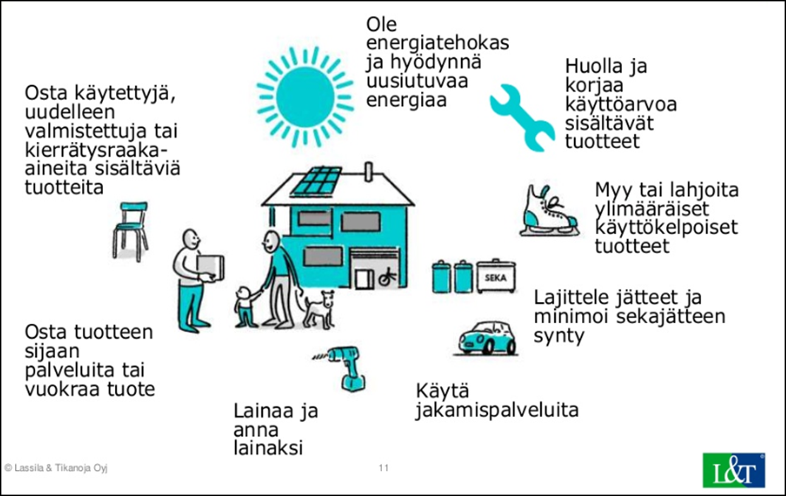
Kiertotalous arjessa
VINKKI! Voit katsoa videon: Miten kiertotalous voisi muuttaa tavallisen perheen elämää?
Kuva: L&T

Slide 9
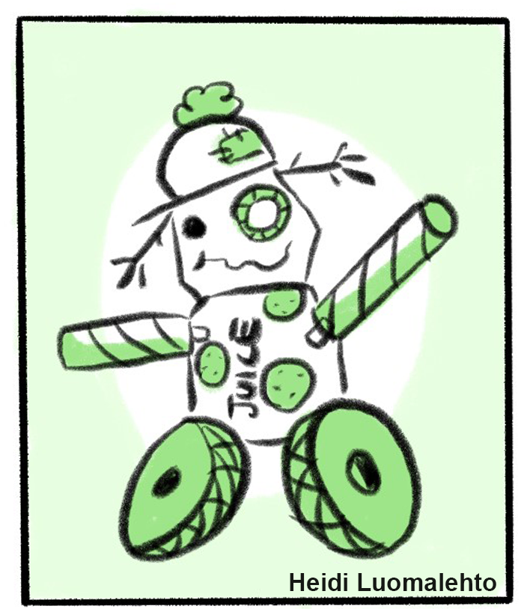
kiertotalous
Kiertotaloudessa kulutus voi perustua tavaroiden omistamisen sijaan palveluiden käyttämiseen
Yrityksen liiketoiminta voi perustua jakamiseen, vuokraamiseen ja kierrättämiseen.
Kulutus ja liiketoiminta eivät ole yhtä riippuvaisia luonnonvarojen kulutuksesta kuin vielä tällä hetkellä.
Kiertotaloudessa on monia eri liiketoimintamalleja yrityksille ja organisaatioille!
Notes:
Kiertotalouteen siirtyminen vähentää myös ympäristön kuormitusta, parantaa raaka-aineiden saatavuutta, lisää kilpailukykyä ja luo uusia työpaikkoja (jopa 580 000 uutta työpaikkaa EU:ssa).
Kuluttajille kiertotalous merkitsee kestäviä, innovatiivisia ja entiseen verrattuna edullisempia tuotteita sekä parempaa elämänlaatua.
kuluttamisen tapa, jossa olemassa olevat materiaalit ja tuotteet hyödynnetään mahdollisimman pitkälle lainaamalla, vuokraamalla, uudelleen käyttämällä, korjaamalla, kunnostamalla ja kierrättämällä.

Slide 10
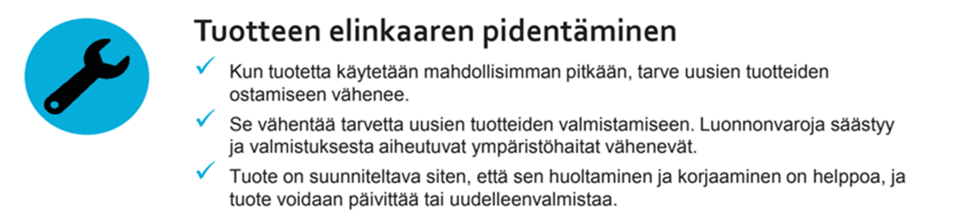
Kiertotalouden liiketoimintamallit
TAT:n video: Tuotteen elinkaaren pidentäminen sekä jakaminen
Esimerkkejä yrityksistä:
Varusteleka > käytettyjen tuotteiden uudelleenmyynti
Swappie > käytettyjen matkapuhelimien huolto, korjaus ja uudelleenmyynti
Fiskars group > Vintage palvelu Arabian ja Iittalan vanhojen astioiden myyntiin
Yritysesimerkit: Sitran kiertotalouden kiinnostavimmat lista
Lähde: Circula –peli ja Sitra

Slide 11
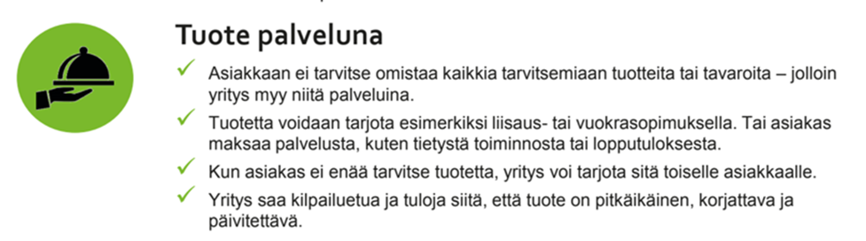
Kiertotalouden liiketoimintamallit
TAT:n video: Tuote palveluna
Esimerkkejä yrityksistä:
Lindström > työvaatteet, pyyherullat ja matot palveluna
Valtavalo > valaistus palveluna
Naava > viherseinä ja terveellinen sisäilma palveluna
Yritysesimerkit: Sitran kiertotalouden kiinnostavimmat lista
Lähde: Circula –peli ja Sitra

Slide 12
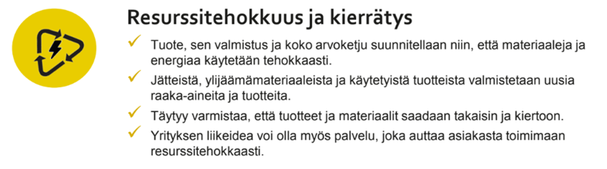
Kiertotalouden liiketoimintamallit
TAT:n video: Kierrätys ja uusiutuvat materiaalit sekä energia
Esimerkkejä yrityksistä:
Molok > kierrätyspisteitä pientaloaluille
Amerplast > muovikasseja kierrätysmuovista
Finlayson > lakanoista ja farkuista uusia tuotteita
Yritysesimerkit: Sitran kiertotalouden kiinnostavimmat lista
Lähde: Circula –peli ja Sitra

Slide 13
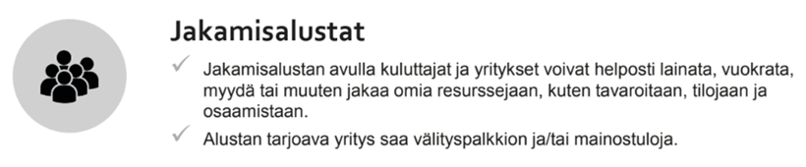
Kiertotalouden liiketoimintamallit
TAT:n video: Tuotteen elinkaaren pidentäminen sekä jakaminen
Esimerkkejä yrityksistä:
Tori.fi > verkkoalusta käytettyjen tavaroiden myymiseen ja ostamiseen
Skipperi > veneiden vertausvuokrapalvelu verkossa
Nettivuokraus.com > vuokrauksen markkinapaikka verkossa
Yritysesimerkit: Sitran kiertotalouden kiinnostavimmat lista
Lähde: Circula –peli ja Sitra

Slide 14
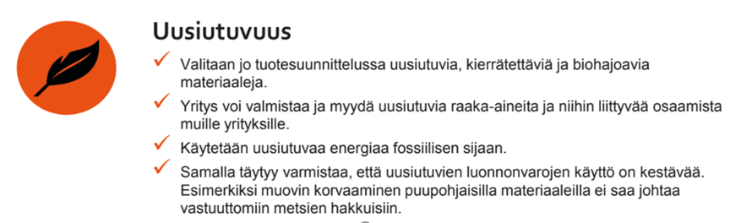
Kiertotalouden liiketoimintamallit
TAT:n video: Kierrätys ja uusiutuvat materiaalit sekä energia
Esimerkkejä yrityksistä:
St1 > polttoaineita jätepohjaisista raaka-aineista
Sulapac > pakkauksia biohajoavista materiaaleista esim. kosmetiikkateollisuuteen
Spinnova > tekstiilikuitua sellumassasta (puukuidusta)
Yritysesimerkit: Sitran kiertotalouden kiinnostavimmat lista
Lähde: Circula –peli ja Sitra

